Slide 1
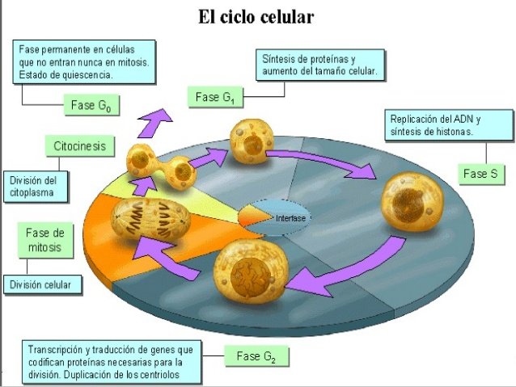
EL CICLO CELULAR

Slide 2
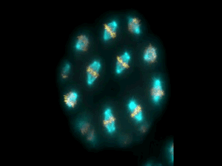
¿Que es el ciclo celular?
Es un conjunto ordenado de eventos que culmina con el crecimiento de la célula y la división en dos células hijas. Las células que no están en división no se consideran que estén en el ciclo celular

Slide 3
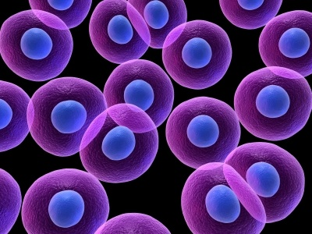
¿Porque es importante que sea regulado?
Para que se verifique la realización correcta de procesos, si la célula pasa la verificación en el punto de control, el ciclo prosigue; de lo contrario, el ciclo se bloquea. Los errores en el ciclo celular pueden resultar en células defectuosas o células programadas para morir (apoptosis).

Slide 4
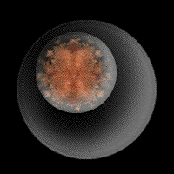
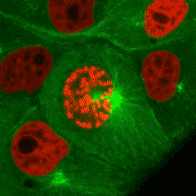
¿Que diferencias hay entre interfase y mitosis?
En la interfase, la célula básicamente se prepara para la mitosis.
La mitosis es la división celular en sí.

Slide 5
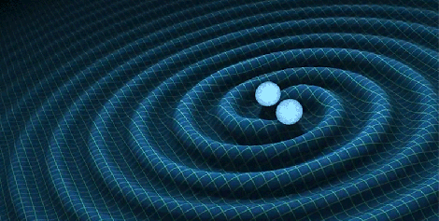
¿Cual es el periodo más largo dentro de la vida celular?
La Interfase, dura de 6 a 8 hrs, es el más largo del ciclo celular porque en este proceso tiene lugar la síntesis de Proteínas, ARN, la célula duplica su tamaño y masa debido a los procesos de síntesis que ocurren en ella

Slide 6
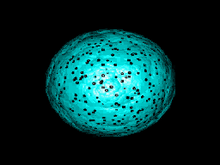
¿Que organelo celular es el responsable del ciclo celular?
El núcleo

Slide 7
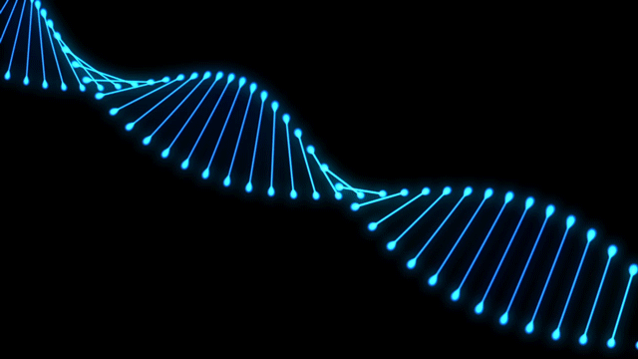
¿Que resulta de la mitosis?
La mitosis completa, que produce células genéticamente idénticas, es el fundamento del crecimiento, de la reparación celular y de la reproducción asexual.

